Slide 1

Reggae-me
Um novo jeito de cultivar suas plantas!

Slide 2
Pado Labs
Reggae-me
Projeto desenvolvido com intenção de facilitar a irrigação vegetal de uma forma inteligente.

Slide 3

Nosso Time
Caio Lemes
Carlos Eduardo
Guilherme Dorigon
Luan Marçal

Slide 4
Índice
01.
02.
03.
Problema vs Solução
Resumo do Produto
Modelo de Negócio

Slide 5
01.
Problema vs Solução
Como nosso produto surgiu?

Slide 6

Problema
Diversas pessoas possuem plantas em suas residências, que muitas vezes não possuem uma irrigação adequada para seu crescimento natural. Tais problemas podem surgir por:
Falta de tempo do dono
Locais com pouca chuva
Locais cobertos
Foi pensando em problemas desse tipo que surgiu a ideia de como poderíamnos facilitar a vida dessas pessoas.

Slide 7

Solução
O projeto têm a intenção de não só auxiliar amadores que pretendem iniciar no cultivo de plantas, mas também facilitar para aqueles que já tem experiência no ramo e querem automatizar o processo de irrigação, tendo ciência sempre do tempo correto para regar seus vegetais ajudando assim o meio ambiente com a economia de água.

Slide 8
02.
Resumo do Produto
Olhando mais de perto.

Slide 9
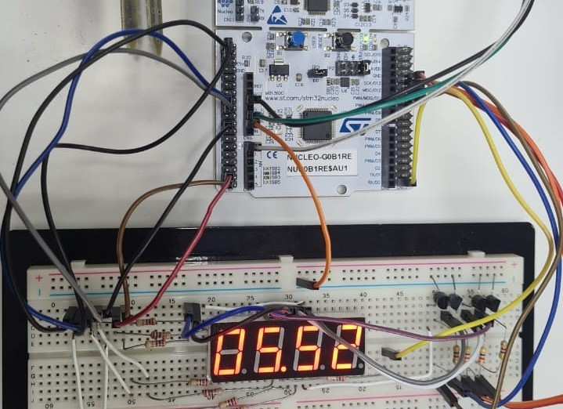
Protótipo
Demo do projeto inicial com as funcionalidades básicas de cronometragem de tempo determinado para a irrigação, ajudando o meio ambiente com a economia de água. Voltado a amadores no cultivo de plantas.

Slide 10
Como funciona?
Escolher um vaso de planta
Regular a contagem do cronometro
Injetar o sensor dentro da terra do vaso
Passo 1
Passo 2
Passo 3
Passo 6
Passo 5
Passo 4
Reiniciar o contador do cronometro
Regar sua planta!
Aguardar o cronometro finalizar a contagem

Slide 11
Possíveis evoluções
Pro
Básico
Premium
Com o tempo será possível incrementar ao projeto outras funcionalidades para que atraía mais o consumidor.
Sistema automatizado de irrigação juntamente com a cronometragem
Sistema de cronometragem para irrigação
Irrigação automatizada com a cronometragem e sensores de temperatura ideal

Slide 12
03.
Modelo de Negócio
Como vamos vender?

Slide 13
Tamanho do mercado
10%
20%
Estimativa
2020
2022
Durante a Pandemia a procura por cultivo de plantas em casa sofreu um aumento significativo, abrindo assim espaço para produtos do gênero.
Estima-se que 2022 possa ter um aumento similar a 2020
O aumento movimentou cerca de 9,6 bilhões em todo o Brasil
Dando uma margem ainda maior ao nicho de cultivo de plantas

Slide 14

Custo vs Preço
Custo Estimado
Microcontrolador STM32103c6 = R$ 50,00
Sensor de umidade = R$ 35,00
Bateria de 9v = R$ 15,00
Adaptador bateria = R$ 05,00
Total = R$ 105,00
Preço Estimado
Reggae-me completo= R$ 315 ~ R$ 560

Slide 15

Modelo de e-commerce
Inicialmente para termos de validação do produto pretendemos abrir uma loja virtual e divulgar nas redes sociais o produto através de postagens de imagens e vídeos para que atraía a atenção do público e retenha a atenção de possíveis compradores. Também sendo possível fazer negócio através de plataformas como Mercado Livre e Olx para a propagação em massa do produto para todo o Brasil.

Slide 16
Obrigado pela atenção
Não deixe suas plantas com sede e economize água!
Emails para contato:
caio.santos@padolabs.com.br
carlos.pagan@padolabs.com.br
luan.marcal@padolabs.com.br
guilherme.bovo@padolabs.com.br

